Slide 1
实验3 减治法实验（含提示）
林煜东
linyd@gcu.edu.com

Slide 2
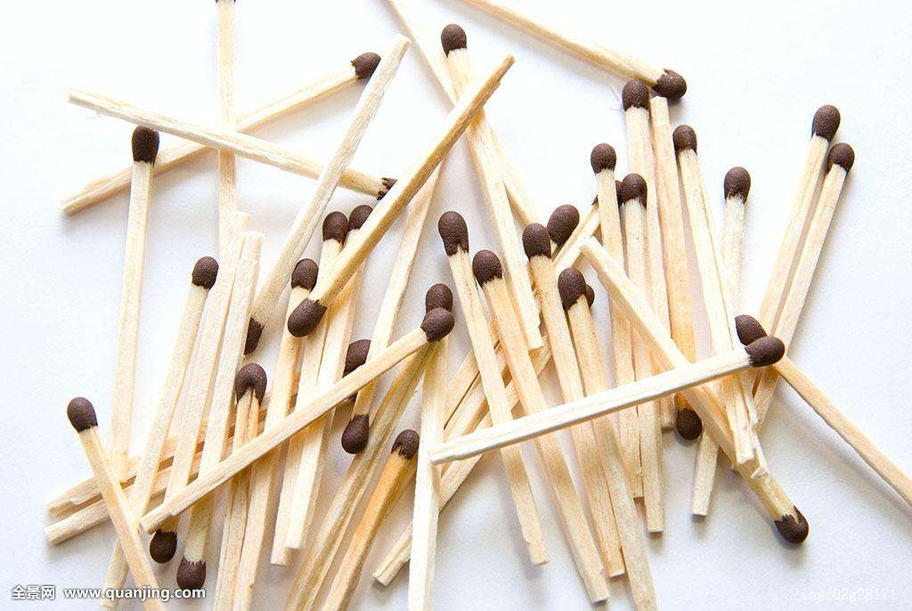
1、拿子游戏
考虑下面这个游戏：桌子上有一堆火柴，游戏开始时共有n根火柴，两个玩家轮流拿走1根、2根、3根或4根火柴，拿走最后一根火柴的玩家为获胜方。请为先走的玩家设计一个制胜的策略（如果该策略存在）。

Slide 3
1、拿子游戏
分析：考虑最后一次拿子。若当前是对方拿子，你希望是什么状态？
（1）双方都必须得拿至少1根火柴
（2）当前火柴数目肯定大于4（不然对方直接可以拿走）
（3）对方拿完之后，剩下的火柴堆里肯定小于等于4根，即不管当前轮对方拿多少根，剩下的火柴数肯定为1-4

Slide 4
1、拿子游戏
分析：
对方拿1根，原堆火柴数可以为2,3,4,5
对方拿2根，原堆火柴数可以为3,4,5,6
对方拿3根，原堆火柴数可以为4,5,6,7
对方拿4根，原堆火柴数可以为5,6,7,8

Slide 5
1、拿子游戏
分析：
对方拿1根，原堆火柴数可以为2,3,4,5
对方拿2根，原堆火柴数可以为3,4,5,6
对方拿3根，原堆火柴数可以为4,5,6,7
对方拿4根，原堆火柴数可以为5,6,7,8
取上面所有情况中，不管拿多少根都能使最后一堆小于等于4的，即原堆火些数为5
只要火柴数目为5根，不管对方怎么拿，最后拿的必赢

Slide 6
1、拿子游戏
分析：
假设先手用A表示，后手用B表示，原问题的火柴数为n，则可把问题划分成两个子问题，即把火柴划分成两堆，一堆为n-5根，另一堆为5根
原问题的解存在于子问题中
A,B,…,A
n
所以只要前n-5根火柴取完后A胜，则n个火柴时A也必胜
n-5
在5根时，如果B先取，则A必胜
A,B,…,A
B,A

Slide 7
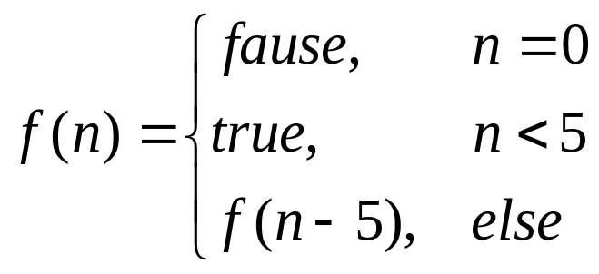
1、拿子游戏
分析：
0根
先手输
n根
n-5根
n-10根
……
1-4根
先手赢
假设AB两个人都知道必胜的方法，则每次都尽可能执行必胜的取法（取完使剩余火柴数为5的倍数）。但当任何一方取时，当前火柴数已是5的倍数（先取者必输），此时，先取者只能取随机根

Slide 8
bool match(int n){
if (n == 0) return false;
else if (n < 5){
printf("A catches %d.\n", n);
return true;
}
else{
bool r = match(n - 5);
if (r){
int B = rand() % 4 + 1;
int A = 5 - B;
printf("B catches %d.\nA catches %d.\n", B, A);
}
else{
int A = rand() % 4 + 1;
int B = 5 - A;
printf("A catches %d.\nB catches %d.\n", A, B);
}
return r;
}
}

Slide 9
A必胜时，第一次取的火柴根数
bool match(int n){
if (n == 0) return false;
else if (n < 5){
printf("A catches %d.\n", n);
return true;
}
else{
bool r = match(n - 5);
if (r){
int B = rand() % 4 + 1;
int A = 5 - B;
printf("B catches %d.\nA catches %d.\n", B, A);
}
else{
int A = rand() % 4 + 1;
int B = 5 - A;
printf("A catches %d.\nB catches %d.\n", A, B);
}
return r;
}
}
如果A必胜，则B每次取都是5的倍数根火柴，此时随机取
同理如果A必胜，则A每次取都是5的倍数根火柴，此时随机取

Slide 10
2、约瑟夫斯环问题
让n个人围成一个圈，并编号1~n，从编号1的人开始计数，每次杀掉下一个编号的人，直到留下最后幸存者。用J(n)表示人数为n时幸存者的编号
比如：
n=6，这6个人分别是1,2,3,4,5,6
第一轮，2、4、6位置上的人被杀，然后3，5补到2，3的位置上，即剩下的人是1,3,5,(1)
第二轮3、1被杀，5幸存下来
因此J(6)=5

Slide 11
2、约瑟夫斯环问题
让n个人围成一个圈，并编号1~n，从编号1的人开始计数，每次杀掉下一个编号的人，直到留下最后幸存者。用J(n)表示人数为n时幸存者的编号
比如：
n=7，这6个人分别是1,2,3,4,5,6,7,(1)
第一轮2，4，6，1被杀，剩下3,5,7,(3)
第二轮5，3被杀，J(7)=7；

Slide 12
2、约瑟夫斯环问题
分析：两轮之间，幸存者编号之间有什么关系
1
2
3
4
5
6
初始
1
2
3
4
5
6

Slide 13
2、约瑟夫斯环问题
分析：两轮之间，幸存者编号之间有什么关系
1
2
3
4
5
6
初始
1
2
3
4
5
6

Slide 14
2、约瑟夫斯环问题
分析：两轮之间，幸存者编号之间有什么关系
1
2
3
4
5
6
初始
1
2
3
4
5
6
第一轮
1
3
5
第二轮
1
3
5
幸存者编号为5

Slide 15
2、约瑟夫斯环问题
分析：两轮之间，幸存者编号之间有什么关系
1
2
3
4
5
6
初始
1
2
3
4
5
6
1
3
5
n=3时
1
2
3

Slide 16
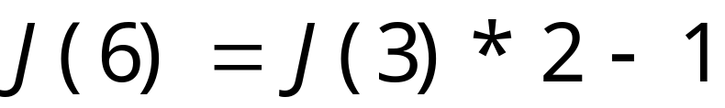
2、约瑟夫斯环问题
分析：两轮之间，幸存者编号之间有什么关系
1
2
3
4
5
6
初始
1
2
3
4
5
6
1
3
5
若n=3时幸存者编号为i,TA在人数为当前两倍的游戏中的编号为2i-1
n=3时
1
2
3
幸存者编号为3

Slide 17
2、约瑟夫斯环问题
分析：奇数情况
1
2
3
4
5
6
7
初始
1
2
3
4
5
6
7

Slide 18
2、约瑟夫斯环问题
分析：奇数情况
1
2
3
4
5
6
7
初始
1
2
3
4
5
6
7
第一轮
3
5
7
第二轮
3
5
7
幸存者编号为7

Slide 19
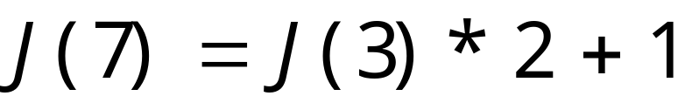
2、约瑟夫斯环问题
分析：奇数情况
1
2
3
4
5
6
7
初始
1
2
3
4
5
6
7
第一轮
3
5
7
若n=3时幸存者编号为i,TA在人数为当前两倍的游戏中的编号为2i+1
n=3
1
2
3
幸存者编号为3

Slide 20
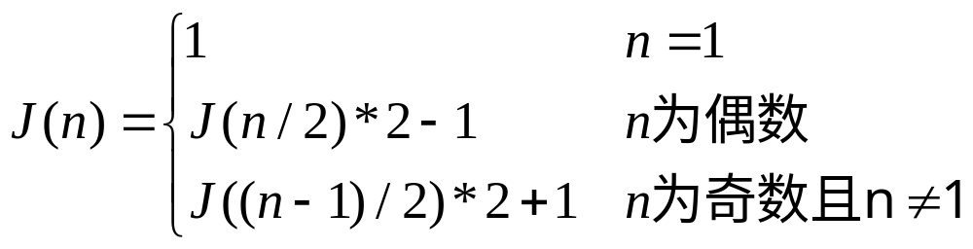
2、约瑟夫斯环问题
思路：
*2-1
n为偶数
n/2个人
n个人
1个人
……
(n-1)/2个人
n为奇数
*2+1

Slide 21
int Josafu(int n)
{
if (n == 1)
return 1;
else if (n % 2 == 0)
return Josafu(n / 2) * 2 - 1;
else
return Josafu(n / 2) * 2 + 1;
}

